Slide 1



TECNOLÓGICO NACIONAL DE MÉXICO
INGENIERÍA EN
SISTEMAS COMPUTACIONALES
GESTION DE PROYECTOS DE TI
ACTIVIDAD 3.2 — REPORTE DE PRACTICA
PRESENTA
MATRÍCULA
Amaury Jahaziel Gordillo Hernández
231260074
DOCENTE
ING. FRANCISCO JAVIER MINGO VELAZQUEZ
03 DE SEPTIEMBRE DE 2026 · VENUSTIANO CARRANZA, CHIAPAS

Slide 2
Índice de la presentación
Estructura del reporte de práctica
01
Propósito, objetivo y justificación
02
Descripción de los tres proyectos gestionados
03
Procedimiento: alcance → EDT/WBS → cronograma → recursos → control
04
Evidencias por expediente: Aarón, Ángel y Alondra
05
Gantt consolidado, comparación planeado vs. real y desviaciones
06
Resultados, conclusiones y fuentes de información
Actividad 3.2 · Aplicación de herramientas de planificación · Corte: 16/09/2026
02

Slide 3
Justificación de la práctica
Justificación
Objetivo de la práctica
La actividad se desarrolla como una evidencia práctica de gestión porque los proyectos no se limitaron a una definición teórica. Cada expediente tuvo alcance, entregables, fechas, recursos, estados de avance y decisiones tomadas durante el seguimiento. Por eso se integran capturas de documentos, herramientas y comunicación real, mostrando cómo la planificación permitió ordenar el trabajo y detectar desviaciones.
Demostrar cómo se aplicaron herramientas de planificación en tres proyectos reales: PLAN, WBS/EDT, cronogramas, Gantt, recursos, costos, seguimiento de avances y control de desviaciones. La intención es evidenciar el proceso seguido por el Project Manager para convertir el alcance en trabajo verificable y medible.
03

Slide 4
Tres proyectos gestionados
Expedientes usados como aplicación real de la planificación
Aarón · Fast Burger
Ángel · Industria Bloquera
Alondra · ProcesMuebles
Simulación del proceso de atención de clientes. Expediente con recuperación documentada, PLAN-003, WBS-003, GANTT-003 y cierre validado con correcciones posteriores.
Simulación del proceso de producción de block. La planificación formaliza el alcance, fecha límite y entregables; mantiene seguimiento sobre cronograma y escenario de mejora con revolvedoras.
Simulación del flujo de fabricación y entrega. El expediente incluye PLAN-002, WBS-002, GANTT-002, recuperación, control de correcciones y seguimiento en ClickUp.
04

Slide 5
Procedimiento aplicado
Del alcance inicial al seguimiento operativo
Definir alcance
Desglosar en WBS/EDT
Ordenar actividades
Asignar fechas y recursos
Controlar desviaciones
Se revisó qué debía incluir cada simulación y qué evidencia debía producirse.
El proyecto se separó en paquetes: inicio, planificación, desarrollo, validación, resultados y cierre.
Se ubicaron D1–D8 y documentos PM según secuencia y dependencias.
Se definieron periodos de trabajo, herramienta principal, responsables y evidencias.
Se comparó lo planeado contra lo recibido y se activaron correcciones o recuperación.
1
2
3
4
5
El procedimiento fue el mismo para los tres proyectos, pero la decisión PM cambió según la evidencia: aprobar, corregir, recuperar o mantener pendiente.
05

Slide 6
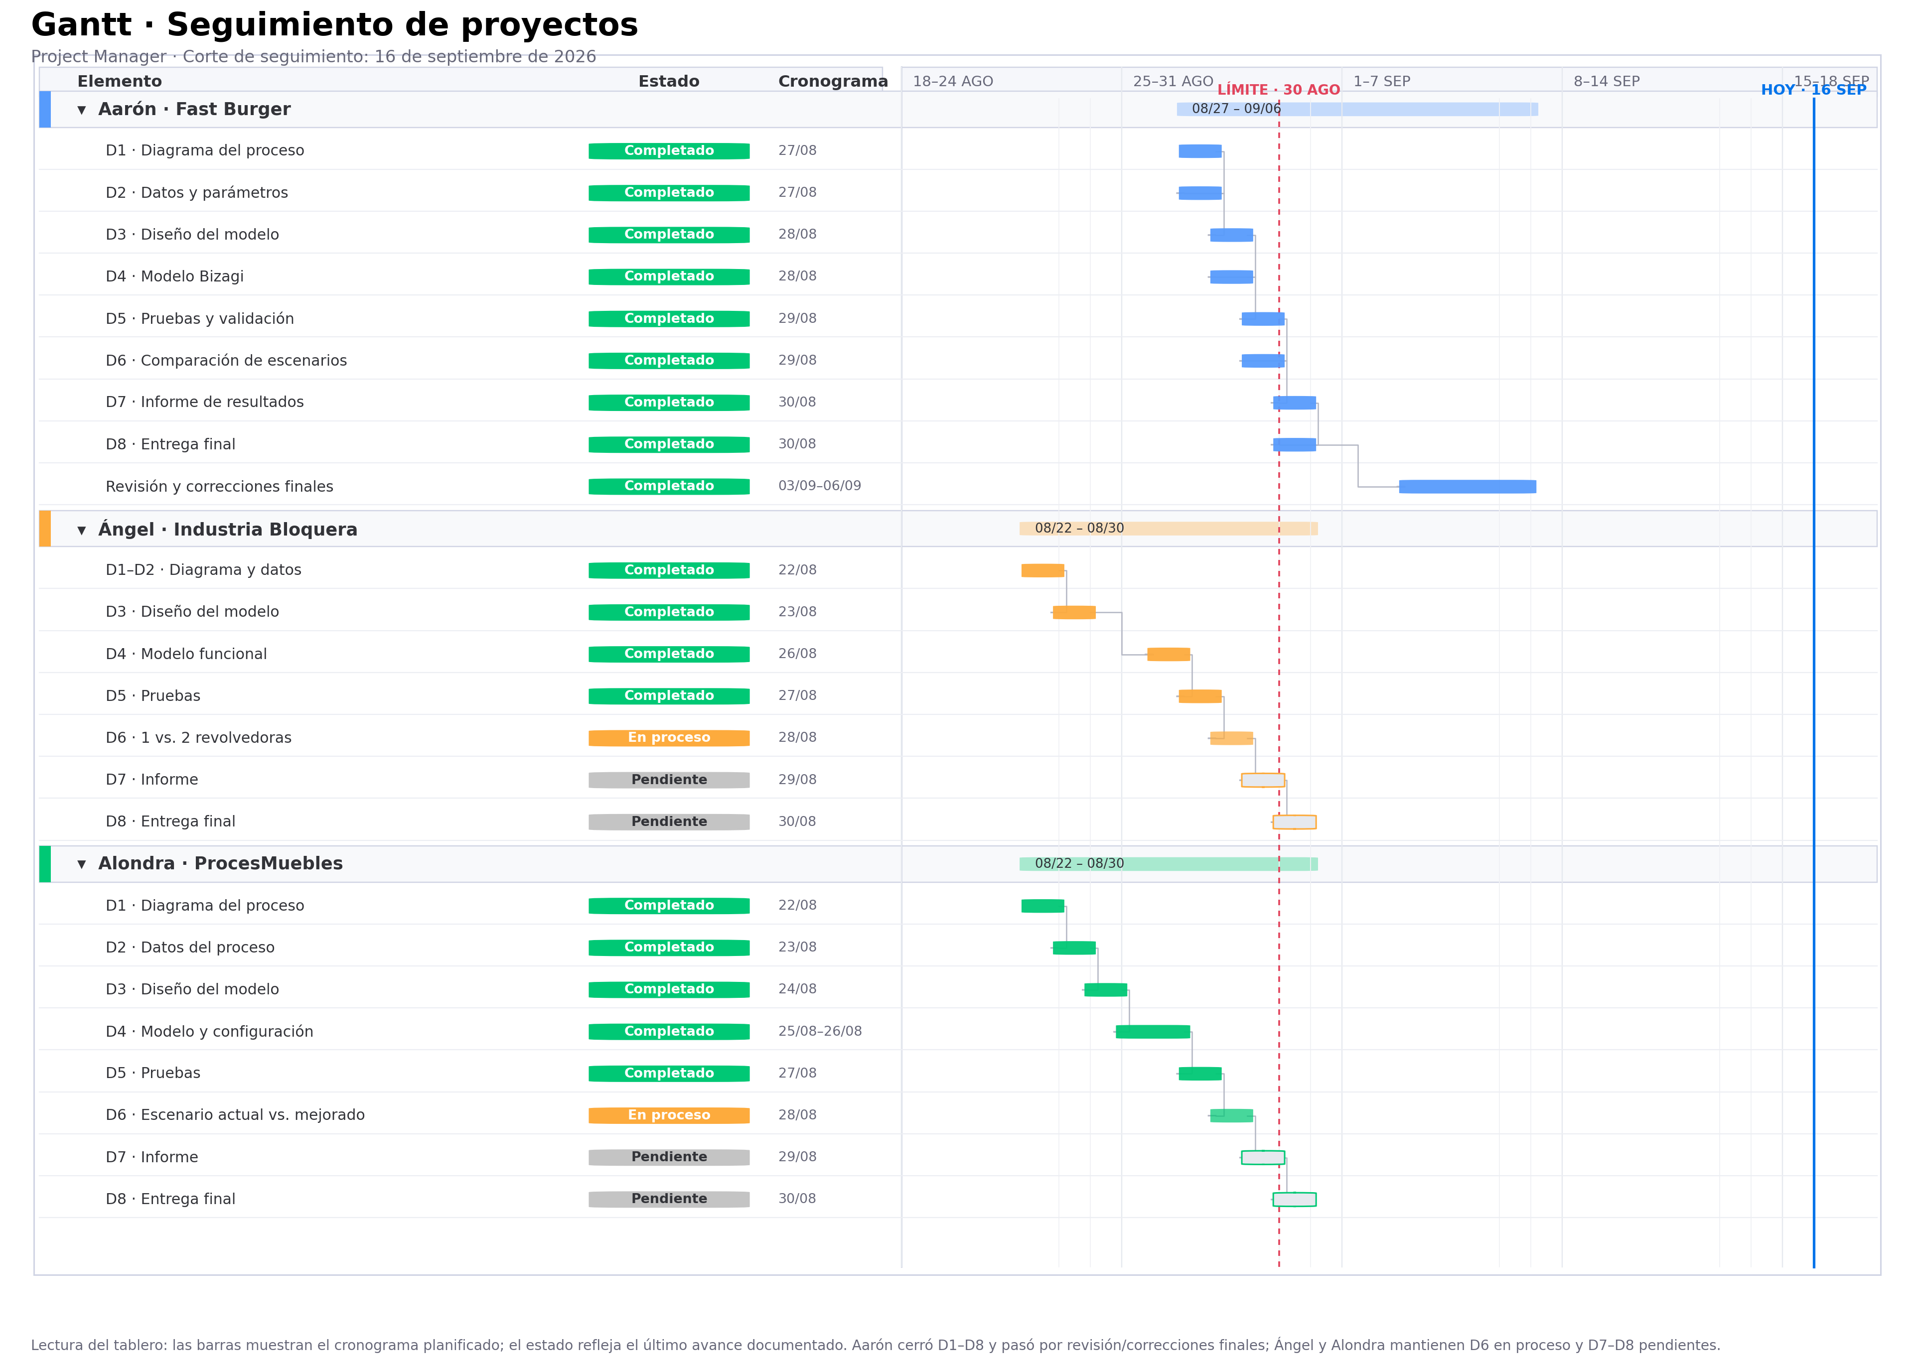
Cronograma general consolidado
Gantt consolidado: muestra tareas, estado, cronograma, fecha límite y línea de corte actual.
06

Slide 7
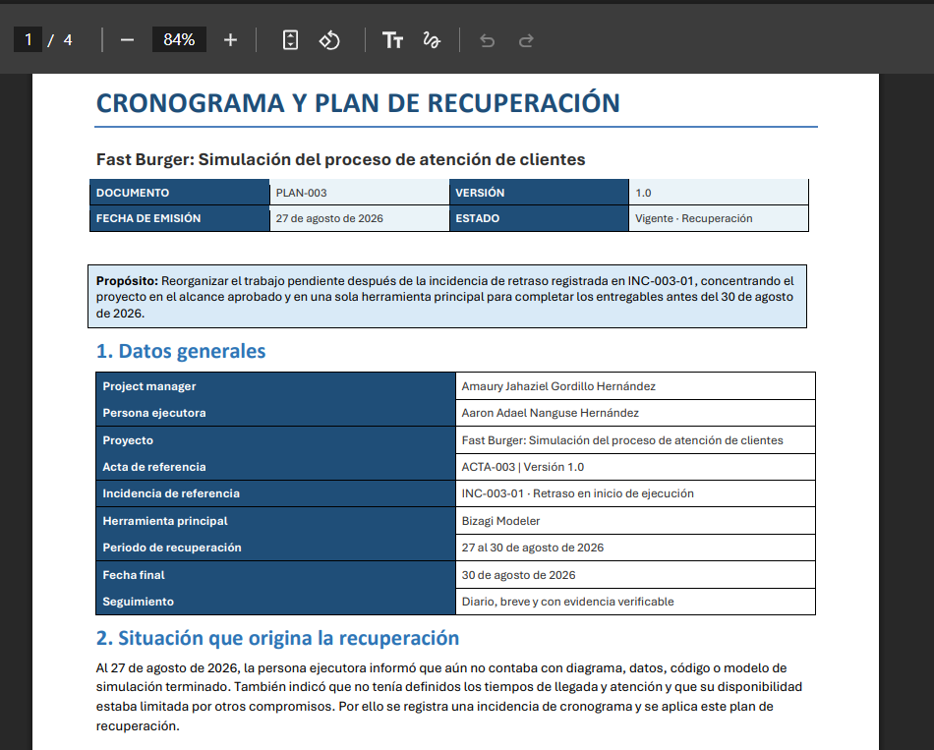
Aarón · PLAN-003
Plan de recuperación para Fast Burger
Contexto de la evidencia
El plan se genera después de una incidencia por retraso inicial. Su propósito fue reorganizar el trabajo pendiente, concentrar el expediente en una sola herramienta principal y completar los entregables antes del cierre previsto.
La imagen demuestra datos generales: Project Manager, ejecutor, proyecto, acta de referencia, herramienta principal, periodo de recuperación, fecha final y esquema de seguimiento.
Captura del PLAN-003: cronograma y plan de recuperación emitido el 27/08/2026.
07

Slide 8
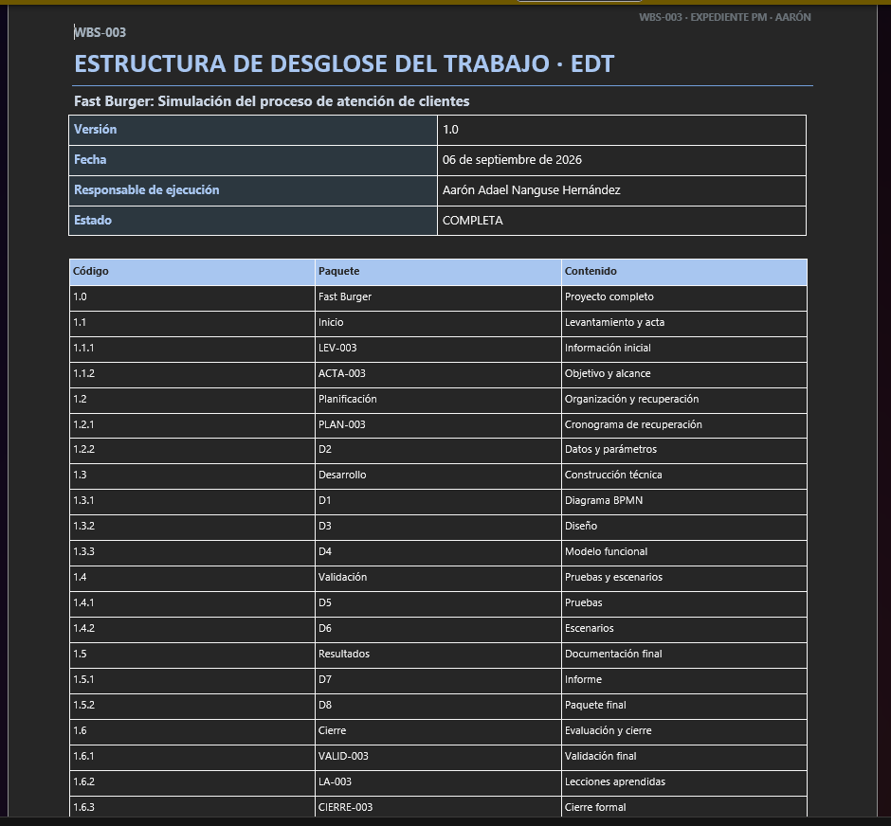
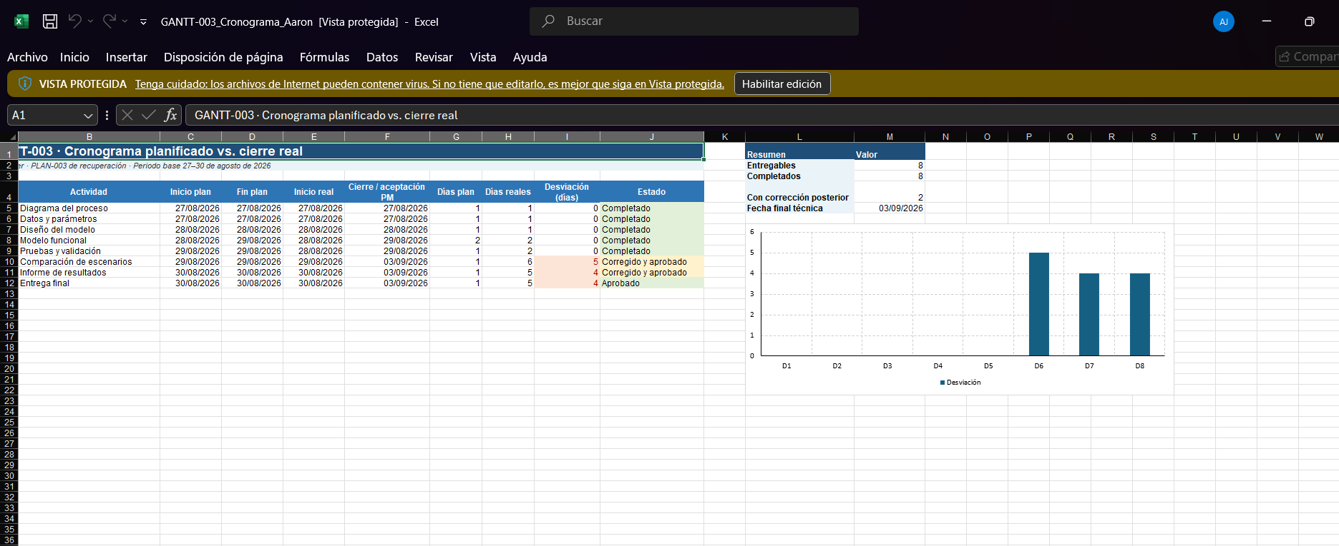
Aarón · WBS-003 y GANTT-003
Desglose y control de fechas en Fast Burger
WBS-003: estructura de desglose del trabajo por paquetes y entregables.
GANTT-003: comparación entre cronograma planificado y cierre real.
08

Slide 9
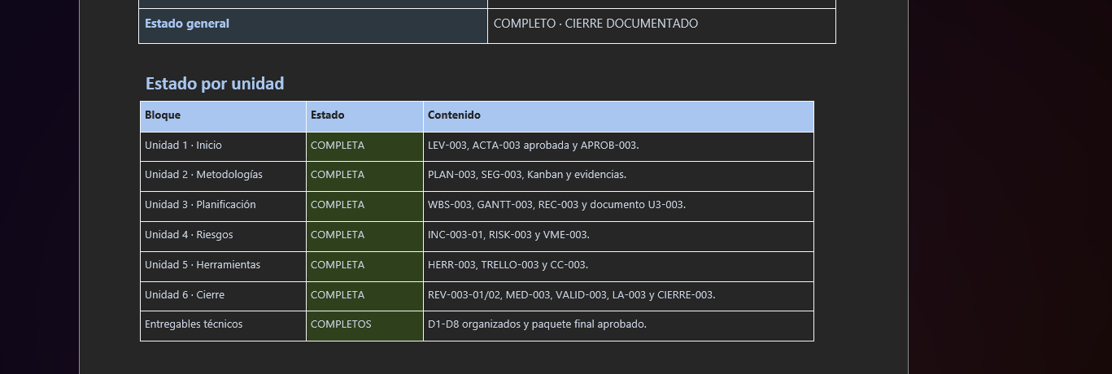
Aarón · resultado del seguimiento
Cierre documentado y validación final
Lectura PM
El expediente de Fast Burger muestra una recuperación terminada: D1–D8 fueron organizados, D6 y D7 recibieron corrección posterior y el cierre quedó documentado.
En la práctica, esto evidencia el uso de línea base y seguimiento: se detecta una desviación, se aplica recuperación y se valida el resultado final.
Indicador
Resultado
Entregables totales
8
Completados
8
Con corrección posterior
2
Estado por unidad: expediente completo, entregables técnicos organizados y cierre documentado.
Fecha final técnica
03/09/2026
09

Slide 10
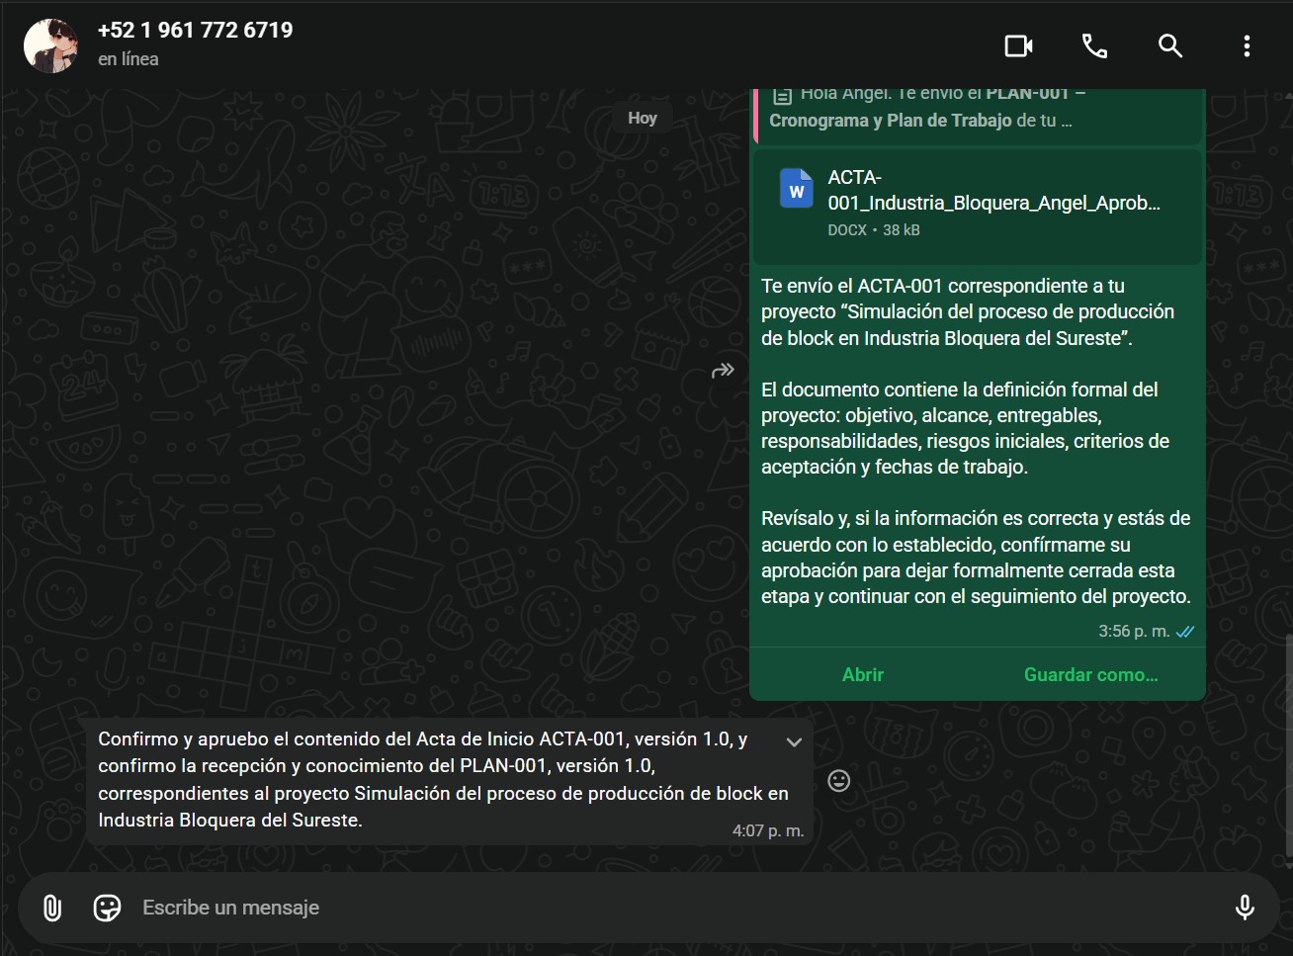
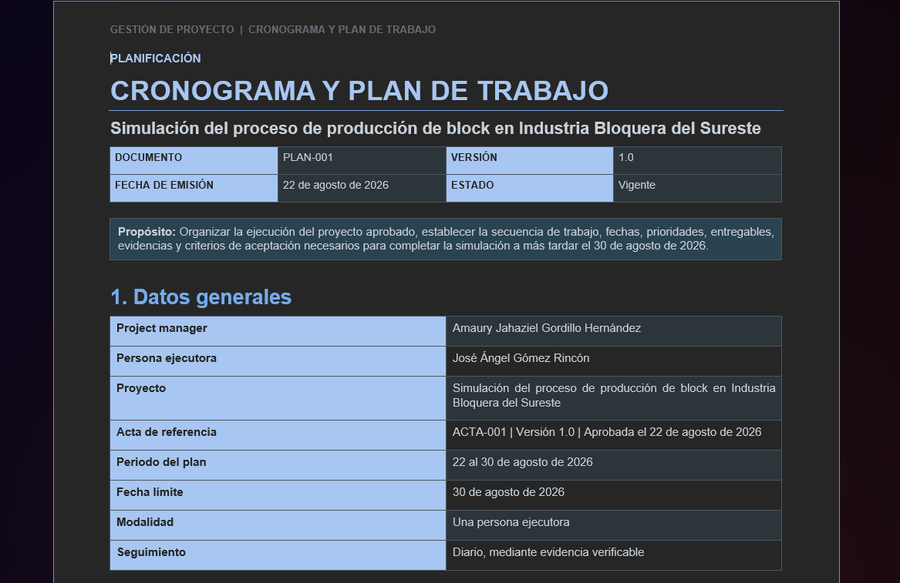
Ángel · PLAN-001 y aprobación
Formalización del cronograma de Industria Bloquera
Confirmación del alumno sobre recepción y aprobación de ACTA-001 y PLAN-001.
La evidencia de WhatsApp funciona como aceptación operativa: el responsable confirma recepción y conocimiento del acta y del plan, lo que permite continuar el seguimiento del expediente.
PLAN-001: cronograma y plan de trabajo para la simulación de producción de block.
10

Slide 11
Ángel · avance y decisiones PM
Alcance, cronograma y seguimiento de Industria Bloquera
Alcance registrado
Cronograma base
Decisión tomada
Simulación del proceso de producción de block en Industria Bloquera del Sureste. La práctica se organiza con una persona ejecutora, fechas de trabajo y evidencia verificable.
Periodo del plan: 22 al 30 de agosto de 2026. Se usa como línea de referencia para comparar avance, retrasos y entregables pendientes.
Mantener en seguimiento el análisis de mejora: comparación entre una revolvedora y dos revolvedoras. D7–D8 no deben cerrarse hasta contar con informe y entrega final.
Elemento
Estado al corte
Criterio PM
D1–D5
Completado
Base de planificación y pruebas disponible
D6
En proceso
Comparar 1 vs. 2 revolvedoras
D7–D8
Pendiente
Dependen de D6 e informe validado
11

Slide 12
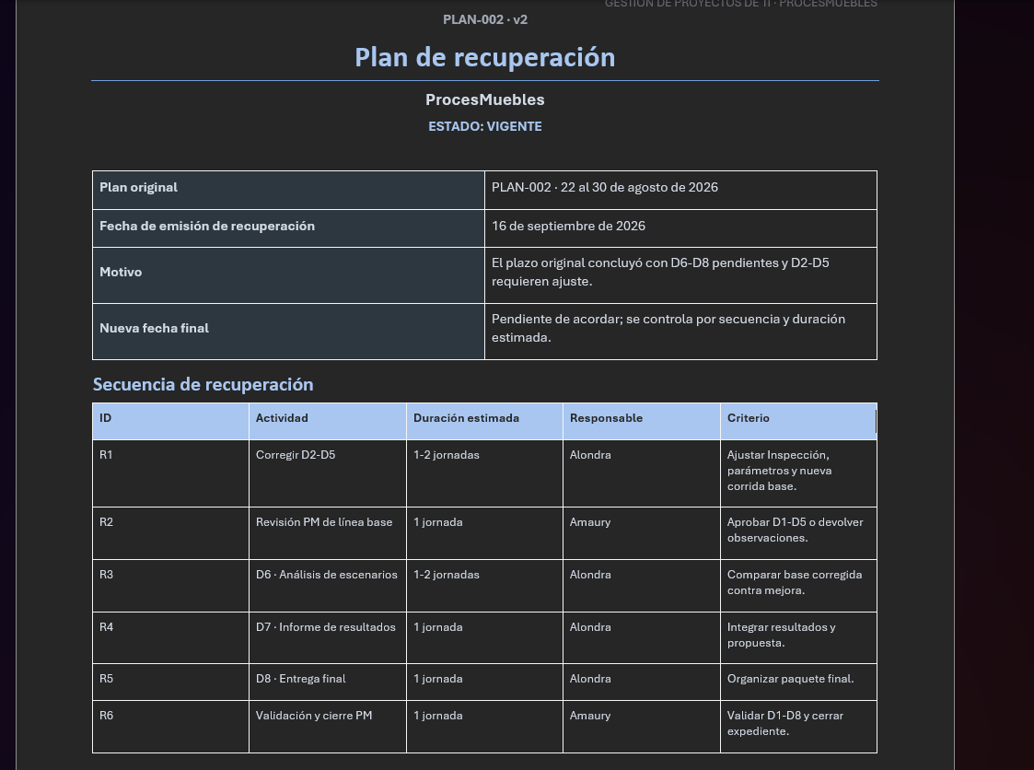
Alondra · PLAN-002
Plan de recuperación para ProcesMuebles
Contexto de la recuperación
El plan de recuperación se activa porque el plazo original concluyó con D6–D8 pendientes y con D2–D5 sujetos a ajuste.
La nueva ruta ordena las acciones: corregir D2–D5, revisar línea base, ejecutar D6, integrar D7, preparar D8 y validar cierre PM.
Decisión PM: no avanzar al cierre mientras la línea base no esté corregida; primero se controla la calidad de D2–D5 y después se continúa con escenarios.
PLAN-002 v2: recuperación emitida el 16/09/2026 para ajustar el expediente.
12

Slide 13
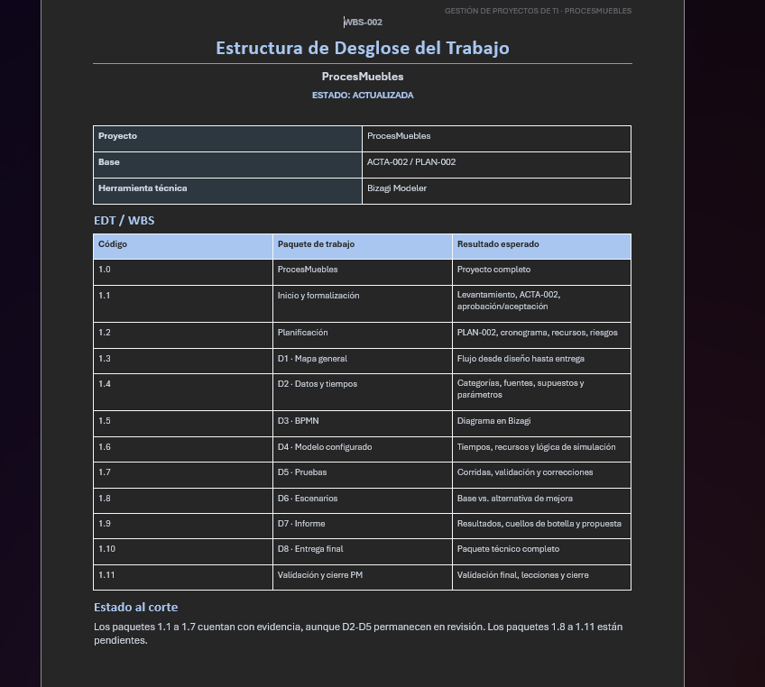
Alondra · WBS-002
Estructura de desglose de ProcesMuebles
Lectura de la EDT/WBS
La EDT organiza el expediente completo desde inicio y formalización hasta validación y cierre PM.
Su valor práctico es que permite ubicar con claridad qué entregables ya tienen evidencia y cuáles aún dependen de correcciones o revisión técnica. En este caso, los paquetes 1.1 a 1.7 cuentan con evidencia, pero D2–D5 permanecen en revisión y D6–D8 siguen pendientes.
WBS-002: paquetes de trabajo, entregables esperados y estado del corte.
13

Slide 14
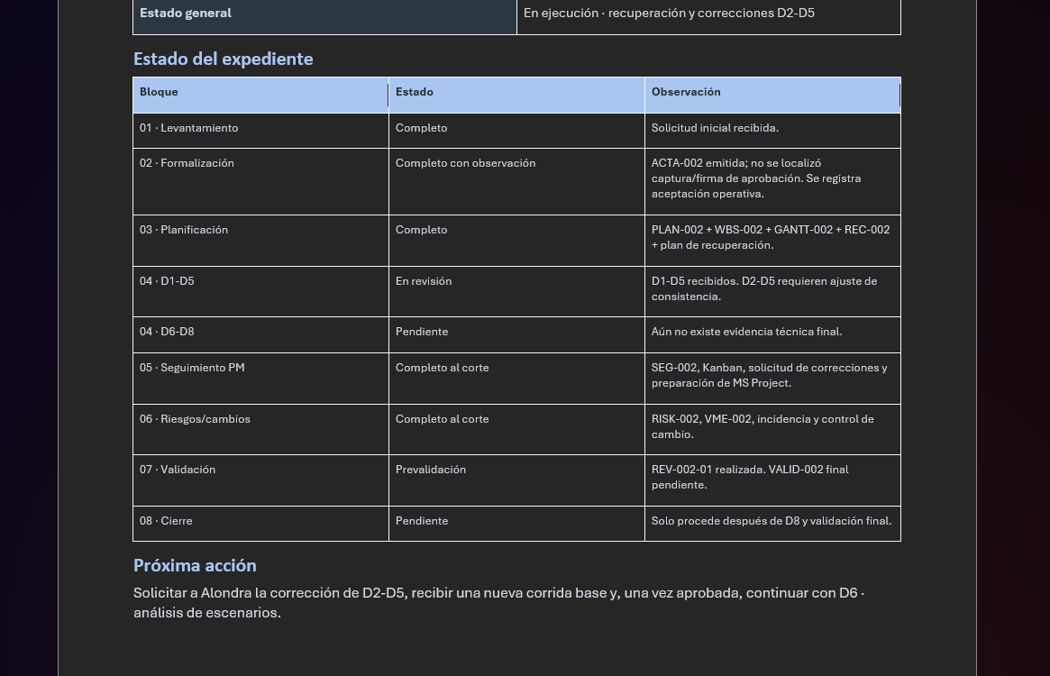
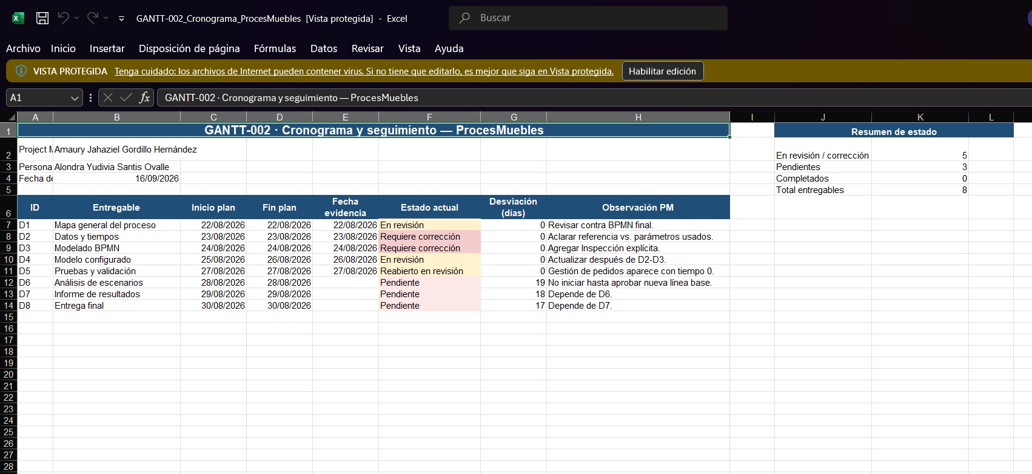
Alondra · GANTT-002 y estado del expediente
Seguimiento real en ProcesMuebles
Estado del expediente: recuperación, correcciones D2–D5 y cierre pendiente.
Al corte, el expediente requiere corrección y recuperación. D6–D8 no se cierran porque dependen de la aprobación de una nueva línea base y de la evidencia técnica final.
GANTT-002: cronograma y seguimiento con desviaciones por entregable.
14

Slide 15
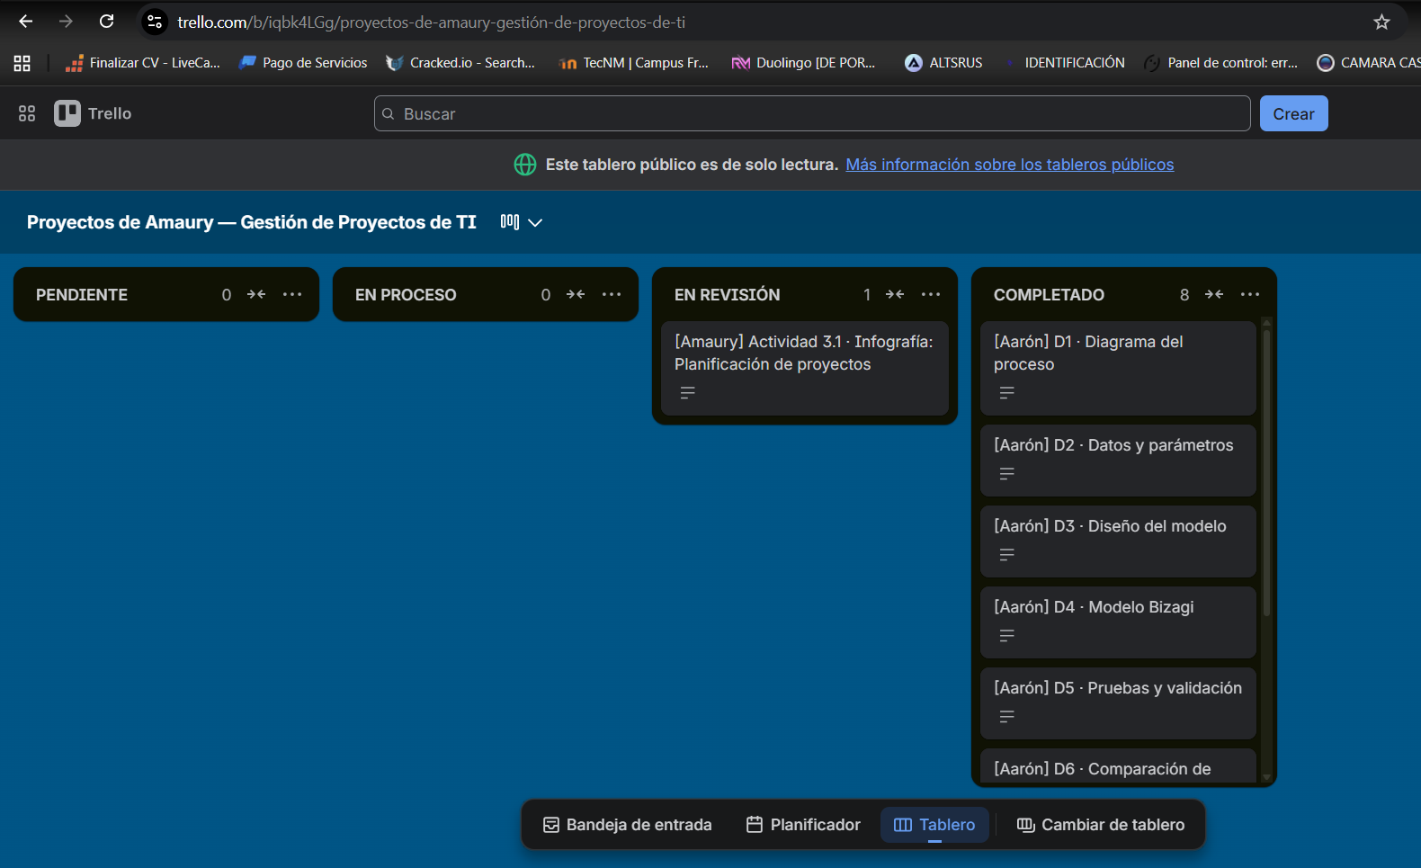
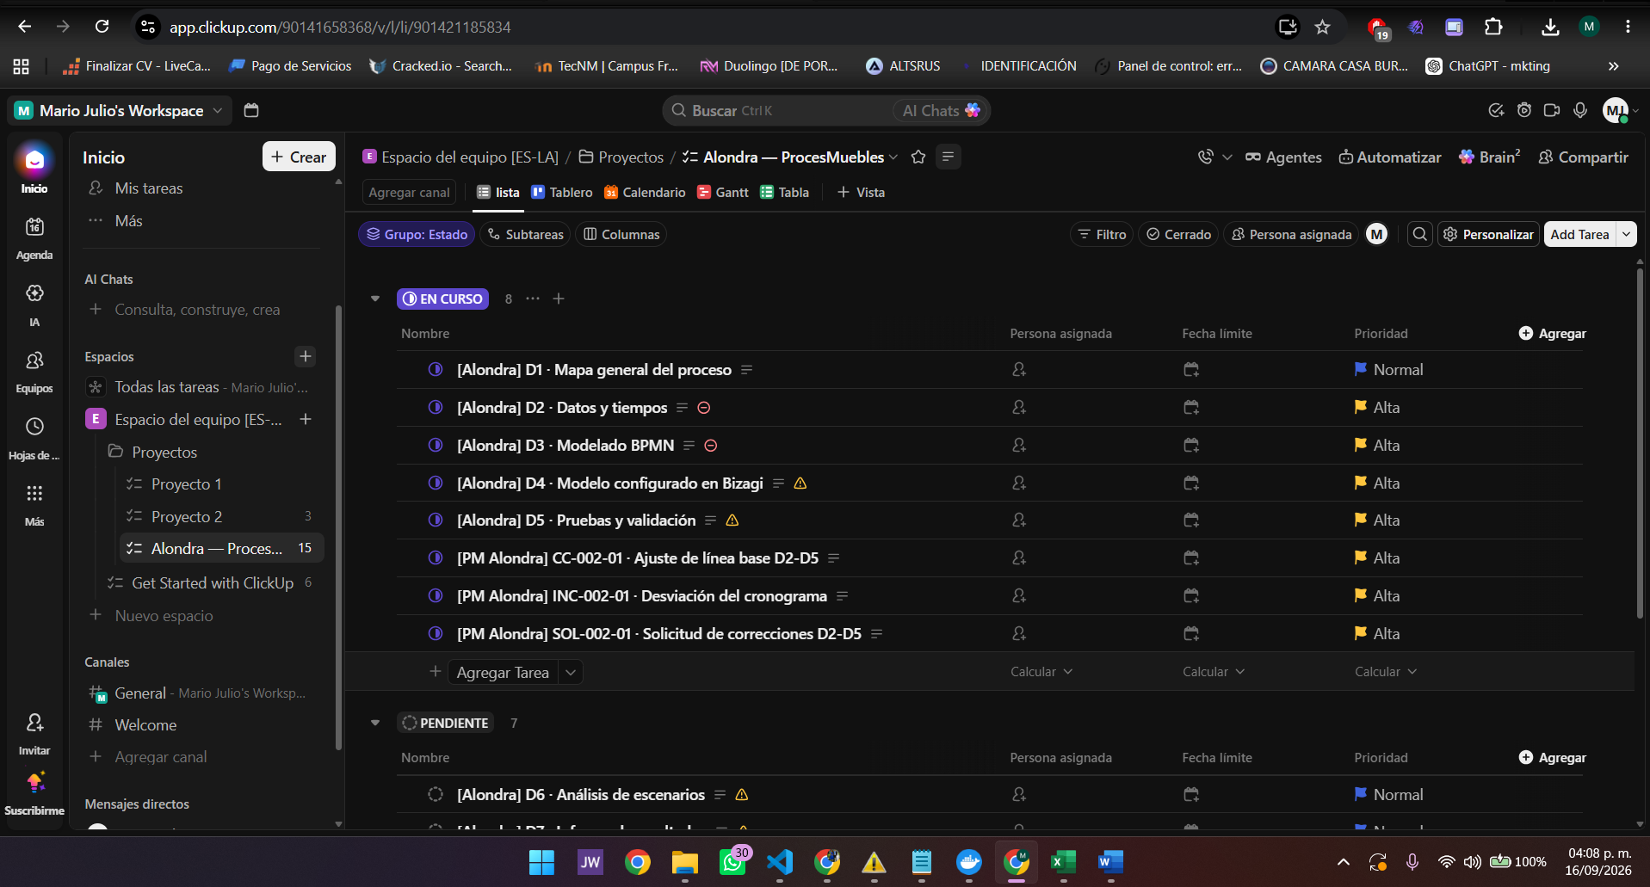
Herramientas de seguimiento
Trello y ClickUp como evidencias de control
Trello: tablero público de seguimiento; la actividad 3.1 aparece en revisión y los entregables de Aarón en completado.
ClickUp: seguimiento del expediente de Alondra con tareas en curso y pendientes.
15

Slide 16
Comparación: fechas planeadas vs. avance real
Control de línea base y desviaciones al corte
Proyecto
Periodo planeado
Estado real al corte
Desviación / lectura PM
Aarón · Fast Burger
27–30 ago
D1–D8 cerrados; revisión final 03–06 sep
Hubo cierre posterior con correcciones en D6–D7. Expediente validado.
Ángel · Industria Bloquera
22–30 ago
D1–D5 completados; D6 en proceso; D7–D8 pendientes
La mejora técnica condiciona el informe y la entrega final.
Alondra · ProcesMuebles
22–30 ago
D2–D5 en revisión/corrección; D6–D8 pendientes
Se activa recuperación y ajuste de línea base el 16/09/2026.
La comparación no busca “forzar” cierres. Sirve para mostrar qué se planeó, qué se recibió y qué decisión tomó el Project Manager ante cada evidencia.
16

Slide 17
Desviaciones detectadas y decisiones tomadas
Aplicación práctica del rol de Project Manager
1 · Retraso inicial
2 · Dependencias técnicas
3 · Línea base incompleta
En Fast Burger se documentó una incidencia de retraso. La decisión fue emitir PLAN-003 y concentrar el trabajo en una recuperación con fecha final.
En Industria Bloquera, D7 y D8 dependen del resultado de D6. Por eso no se registra cierre sin terminar la comparación 1 vs. 2 revolvedoras.
En ProcesMuebles se detectó que D2–D5 requieren corrección. La decisión fue recuperar, ajustar la base y controlar la calidad antes de continuar.
Criterio usado para tomar decisiones
El criterio principal fue mantener trazabilidad y evidencia verificable: si el entregable estaba aprobado, se consideró completado; si necesitaba revisión, permaneció en proceso; y si dependía de una corrección anterior, se dejó pendiente. Esta lógica evita presentar avances irreales y fortalece la credibilidad del expediente.
17

Slide 18
Recursos y costos registrados
Síntesis de planificación con la evidencia disponible
Proyecto
Recursos humanos
Herramienta / tecnología
Materiales / costos
Fast Burger
Project Manager y ejecutor: Aarón
Bizagi Modeler, Excel, Trello
Costo académico: esfuerzo y tiempo de seguimiento; recursos técnicos documentados en PLAN/GANTT.
Industria Bloquera
Project Manager y ejecutor: Ángel
Bizagi Modeler, documentos PLAN-001 y acta
Costo académico: planeación, simulación y análisis técnico de revolvedoras.
ProcesMuebles
Project Manager y ejecutora: Alondra
Bizagi Modeler, Excel, ClickUp
Costo académico: recuperación, correcciones, seguimiento y validación PM.
18

Slide 19
Resultados y conclusión
Resultados
Conclusión
La práctica permitió comprobar que la planificación no es solo elaborar documentos. En los tres expedientes se aplicó una secuencia concreta: definir alcance, dividir el trabajo, ordenar actividades, calendarizar entregables, registrar evidencias y tomar decisiones según el estado real.
El resultado más sólido es Fast Burger, porque cuenta con cierre y correcciones documentadas. Industria Bloquera y ProcesMuebles muestran la utilidad del seguimiento porque permiten identificar tareas pendientes, dependencias y recuperación.
Como Project Manager, la aplicación de herramientas de planificación permitió pasar de solicitudes generales a expedientes controlables. La WBS ayudó a delimitar entregables; el Gantt permitió visualizar fechas y dependencias; y los tableros facilitaron observar el avance real.
La principal lección es que un proyecto no debe cerrarse por calendario, sino por evidencia. Cuando existe desviación, el cierre responsable exige corrección, validación y trazabilidad.
19

Slide 20
Fuentes de información
Project Management Institute. (2021). A guide to the Project Management Body of Knowledge (PMBOK® Guide) (7th ed.). Project Management Institute.
Project Management Institute. (s. f.). Applying work breakdown structure to project lifecycle. https://www.pmi.org/
Atlassian. (s. f.). Trello 101: How to use Trello boards and cards. https://trello.com/
Atlassian Support. (s. f.). Add and customize cards and lists. https://support.atlassian.com/
ClickUp. (s. f.). How to use Gantt charts for project planning. https://help.clickup.com/
Evidencia propia del expediente PM: capturas de PLAN-001, PLAN-002, PLAN-003, WBS-002, WBS-003, GANTT-002, GANTT-003, Trello, ClickUp y validaciones recibidas al 16/09/2026.
20

